Slide 1


Fecha 14/04/2021
FIGURAS MUSICALES
Objetivo: CONOCER LAS FIGURAS MUSICALES
Departamento Educación Artística

Slide 2
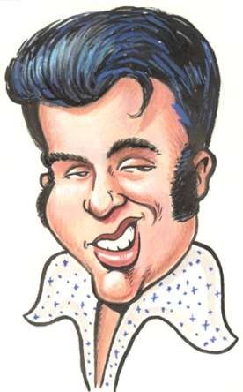
Es necesario que conozcamos las figuras musicales o rítmicas, ellas nos indican la, duración de los sonidos en la música.
E s t a s “figuras” las ubicaremos en un “pentagrama” que nos servirá como medio para dar entonación.
LAS FIGURAS MUSICALES

Slide 3
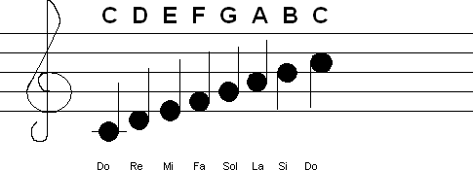
EL PENTAGRAMA
El pentagrama está compuesto por cinco líneas y cuatro espacios; en él se colocan las notas musicales.
Las líneas y espacios se cuentan de abajo para arriba.

Slide 4
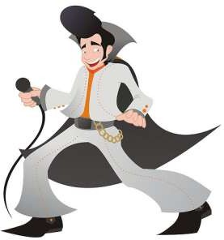
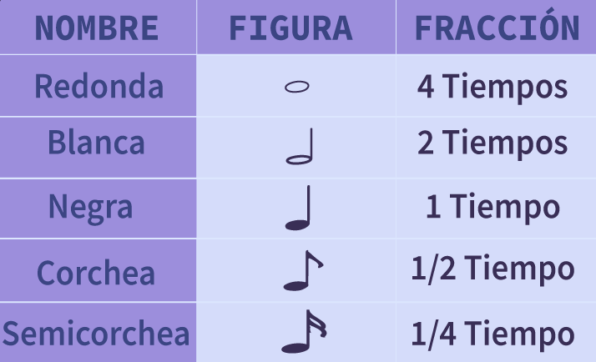
Actividad: Copia el siguiente
cuadro en tu cuaderno.
DURACIÓN DE LAS FIGURAS MUSICALES

Slide 5
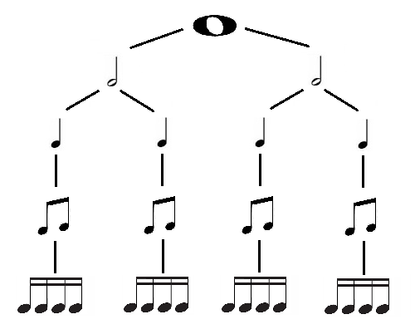
EQUIVALENCIA DE LAS FIGURAS MUSICALES

Slide 6

LAS NOTAS MUSICALES
Reciben el nombre de notas musicales a las figuras musicales que se ubican en el pentagrama para crear melodías de acuerdo a la entonación de cada una.
Do-Re-Mi-Fa-Sol-La-Si.

